Slide 1
Procedimiento de Acceso a la Información
Diplomado en Transparencia y Protección de Datos Personales
Módulo 7, Duración 5 horas
David Reyes Uribe
Titular de la Unidad de Transparencia del IJAS y Consultor
Junio de 2017

Slide 2
OBJETIVO GENERAL:
Al término del la ponencia, las y los asistentes tendrán los conocimientos y las habilidades para ejercer y garantizar el acceso a la información pública, de manera efectiva.
PERFIL DEL PARTICIPANTE:
Asistentes al diplomado del ITEI, con interés en ejercer y garantizar el Derecho de Acceso a la Información Pública.

Slide 3
60% teoría
Estrategia de ponencia
40% practica

Slide 4
Dinámica de Presentación
Y
Análisis de Expectativas
Notes:
4

Slide 5
1. Compartan su nombre completo 2. Institución y área a la que pertenecen 3. Mencionar, expectativas ¿Qué esperan del Diplomado? ¿Qué esperan de la ponencia? ¿A qué se comprometen para lograr el éxito de la ponencia?
Dinámica de Presentación
Y
Análisis de Expectativas
5

Slide 6
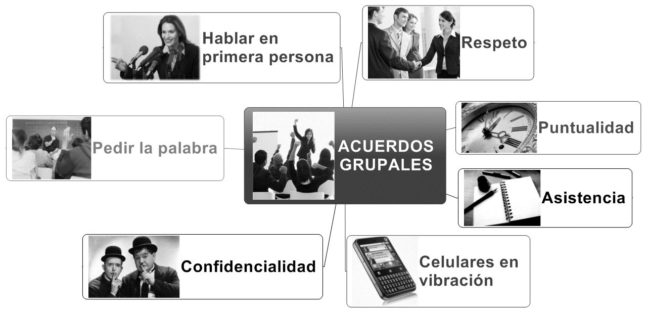

Slide 7
APLICACIÓN
EVALUACIÓN PREVIA DE CONOCIMIENTOS

Slide 8
Contenido Temático
I. Procedimiento de Acceso a la Información
II. SICOM
1. Introducción
2. Recepción de solicitudes de información
3. Gestión interna de solicitudes
4. Resolución de la solicitud
5. Elaboración de informe mensual
III. SIPOT
IV. SISAI

Slide 9
1 Introducción
Diplomado en Transparencia y
Protección de Datos Personales
Tema
I. Procedimiento de Acceso a la Información

Slide 10
06 de diciembre de 1977
13 de noviembre de 2007
11 de junio de 2013
20 de julio de 2007
07 de febrero de 2014
GENERALIDADES
Artículo 6to constitucional
Reformas
al artículo 6º
de la
CPEUM
Notes:
1977
Art. 6o.- La manifestación de las ideas no será objeto de ninguna inquisición judicial o administrativa, sino en el caso de que ataque la moral, los derechos de tercero, provoque algún delito, o perturbe el orden público; el derecho a la información será garantizado por el Estado.
Reforma 13 de noviembre 2007
Art. 6o.- La manifestación de las ideas no será objeto de ninguna inquisición judicial o administrativa, sino en el caso de que ataque la moral, los derechos de tercero, provoque algún delito, o perturbe el orden público; el derecho de réplica será ejercido en los términos dispuestos por la ley. El derecho a la información será garantizado por el Estado.
Reforma 11 de junio de 2013
Artículo 6o. La manifestación de las ideas no será objeto de ninguna inquisición judicial o administrativa, sino en el caso de que ataque a la moral, la vida privada o los derechos de terceros, provoque algún delito, o perturbe el orden público; el derecho de réplica será ejercido en los términos dispuestos por la ley. El derecho a la información será garantizado por el Estado.
Toda persona tiene derecho al libre acceso a información plural y oportuna, así como a buscar, recibir y difundir información e ideas de toda índole por cualquier medio de expresión.
El Estado garantizará el derecho de acceso a las tecnologías de la información y comunicación, así como a los servicios de radiodifusión y telecomunicaciones, incluido el de banda ancha e internet. Para tales efectos, el Estado establecerá condiciones de competencia efectiva en la prestación de dichos servicios.

Slide 11
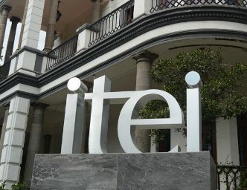
Derecho Humano que toda persona posee para atraerse información, informar y ser informada
Derecho de atraerse información
Acceso a archivos, registros y documentos públicos
Decisión de qué medio se lee, se escucha o se contempla
Derecho de informar
Libertades de expresión
Libertades de imprenta
Derecho a ser informado
Recibir información objetiva y oportuna
Recibir información completa
Recibir información universal

Slide 12
GENERALIDADES
Transparencia
Acceso a la información
Protección de Datos Personales
Colocar la información en la vitrina pública para que los interesados puedan revisarla, analizarla y, en su caso, usarla como mecanismo de sanción.
Creación de condiciones para que los individuos puedan obtener, evaluar y utilizar la información en posesión del gobierno
Información de acceso público
Implica una solicitud para obtenerla

Slide 13
GENERALIDADES
Marco Regulatorio
Constitución
Leyes y Leyes de aplicabilidad indirecta
Reglamento
Lineamientos
Acuerdos, Criterios, consultas jurídicas

Slide 14
…GENERALIDADES
SUPLETORIEDAD
Ley General de Transparencia y Acceso a la Información Pública*
Ley del Procedimiento Administrativo del Estado de Jalisco
Código de Procedimientos Civiles del Estado de Jalisco
Referencia: LTAIPEJM, Art. 7

Slide 15
GENERALIDADES PRINCIPIOS DE LA LEY
SUJETOS OBLIGADOS
Gratuidad
Interés general
Libre acceso
Máxima publicidad
Presunción de existencia
Mínima formalidad
Sencillez y celeridad
Suplencia de la deficiencia
Transparencia
ITEI
Certeza
Eficacia
Imparcialidad
Independencia
Legalidad
Objetividad
Profesionalismo
Referencia: LTAIPEJM, Art. 5

Slide 16
Actividad de Principios
ITEI
Sujetos Obligados
Principio | Significado | Acierto
Principio | Significado | Acierto

Slide 17
INFORMACIÓN PÚBLICA
Es toda información que generen, posean o administren los sujetos obligados, como consecuencia del ejercicio de sus facultades o atribuciones, independientemente del medio y del estado en que se encuentren.
Referencia: LTAIPEJM, Art. 3

Slide 18
Información Pública
de Libre Acceso
Fundamental
Ordinaria
Proactiva
Focalizada
Información Pública
Protegida
Reservada
Confidencial
Referencia: LTAIPEJM, Art. 3

Slide 19
INFORMACIÓN PÚBLICA
Fundamental
Es Información Pública Fundamental para TODOS los Sujetos Obligados.
Ejemplos:
Información financiera
Directorio
Programas sociales y servicios que presta
Referencia: LTAIPEJM, Art. 8

Slide 20
INFORMACIÓN PÚBLICA
Ordinaria
Es la información pública de libre acceso no considerada como fundamental.
Referencia: LTAIPEJM, Art. 3

Slide 21
INFORMACIÓN PÚBLICA
Proactiva
Información específica relativa a casos de especial interés público, en los términos de los lineamientos generales definidos para ello por el Sistema Nacional, diseñadas para incentivar a los S. O. a publicar información adicional a la que establece como mínimo esta Ley.
Referencia: LTAIPEJM, Art. 3

Slide 22
INFORMACIÓN PÚBLICA
Focalizada
Información de interés público sobre un tema específico, susceptible de ser cuantificada, analizada y comparada; en la que se apoyen los S. O. en la toma de decisiones o criterios que permitan evaluar el impacto de las políticas públicas.
Referencia: LTAIPEJM, Art. 3

Slide 23
…INFORMACIÓN PÚBLICA
FOCALIZADA

Slide 24
INFORMACIÓN PÚBLICA
INFORMACIÓN PÚBLICA
Reservada
Aquella información relativa a la función pública, cuya difusión pueda por ejemplo: comprometer la seguridad y estabilidad financiera del Estado, poner en riesgo la vida, causar perjuicio grave a las actividades de prevención y persecución de los delitos, entre otras.
Referencia: LTAIPEJM, Art. 17

Slide 25
INFORMACIÓN PÚBLICA
Confidencial
Es la relativa a los particulares, intransferible, indelegable, que se tiene prohibido su acceso, distribución, comercialización, publicación y difusión, con excepción de las autoridades competentes que conforme a la ley tengan acceso a ella.
Referencia: LTAIPEJM, Art. 20

Slide 26
Información
Requiero copias de las actuaciones dentro de un expediente administrativo que se esta llevando en contra de un servidor público
Información del proyecto técnico de la ruta 3 del tren ligero de la ZMG.
Requiero el número de afiliación al IMSS de un funcionario público
Requiero copia del último recibo de nómina de un funcionario público
Información sobre el calendario de las fiestas patronales
Requiero saber los datos de contacto y nombre del responsable de la Unidad de Transparencia
Información especializada de transparencia enfocado a niños.
Tipo de información
Fundamental
Ordinaria
Confidencial
Reservada
Proactiva
Focalizada

Slide 27
2. Recepción de la Solicitud de Información
Diplomado en Transparencia y
Protección de Datos Personales
Tema
I. Procedimiento de Acceso a la Información

Slide 28
S. O.
Obligaciones
Referencia: LTAIPEJM, Art. 25
Orientar y facilitar al público la consulta y acceso a la información.
Proteger la información reservada y confidencial
Recibir las solicitudes de información y remitir al S. O. competente o al ITEI en su caso.
Implementar un sistema de recepción de solicitudes vía electrónica. Los S.O. se incorporarán a la PNT
Construir su comité de Transparencia.
Promover acuerdos con instituciones para realizar respuestas en lenguas indígenas y braille.

Slide 29
FIGURAS OBLIGATORIAS
DE LOS S. O.
Unidad de Transparencia
Comité de Transparencia
Reglamento Interior de Transparencia
Referencia: LTAIPEJM, Art. 4

Slide 30
S. O.
Atribuciones de la UT
Promover
Administrar y verificar
Requerir y recabar de las áreas internas
Denunciar a los a los servidores públicos ante el ITEI e informar al Titular del S.O.
Recibir y resolver
Desahogar el procedimiento
Enviar al ITEI
Tener a disposición del público formatos
Referencia: LTAIPEJM, Art. 32

Slide 31
PROCEDIMIENTOS
Procedimiento de
Acceso a la Información
Referencia: LTAIPEJM, Art. 77

Slide 32
P. A. I.
Etapas
Presentación de la solicitud
Integración del
expediente y
resolución
Acceso a la
información
Referencia: LTAIPEJM, Art. 77

Slide 33
P. A. I.
¿En qué forma se puede presentar
la solicitud de información?
Escrito libre con acuse de recibo
Acudiendo a la unidad de transparencia y llenando el formato que se le proporcionara.
A través de www.plataformadetransparencia.org.mx
Aumenta vías para presentar solicitud
Referencia: LTAIPEJM, Art. 80

Slide 34
P. A. I.
Nombre del sujeto obligado a quien se dirige.
X Nombre del solicitante y
autorizados.
Medio para recibir notificaciones
Información solicitada,
así como la forma
y medio de acceso
REQUISITOS DE
LA SOLICITUD
El nombre del solicitante o seudónimo será opcional.
Datos para su localización
Referencia: LTAIPEJM, Art. 79

Slide 35
Presentación de la Solicitud de Información
P. A. I.
Competente
En el término de 3 días hábiles, la remitirá al S.O. que corresponda su atención y notificara al solicitante
Incompetente. Al día hábil siguiente deberá de remitir a la UT y notificar al solicitante.
Al día hábil siguiente deberá de remitirla al S. O. competente y notificar al particular. En caso del que el S. O. al que se remitió no sea competente remitirla al ITEI.
Referencia: LTAIPEJM, Art. 81

Slide 36
Revisión de requisitos
UT cumplan con artículo 79
Prevención a falta de requisitos, tener por no presentada
Incompetencia, competencia concurrente Criterio 015/13 IFAI, ahora INAI, consulta jurídica 02/2016 ITEI, constancia de transmisión de información confidencial.
Referencia: LTAIPEJM, Art. 82
El ABC de las solicitudes de información
Cuando no se declare incompetencia o prevención se presume que fue admitida.
Otorgar facilidades para las personas que hablen lenguas indígenas
EN CASO DE INFORMACIÓN FUNDAMENTAL 5 DÍAS HÁBILES.

Slide 37
Artículo 8 vs 6 constitucionales
"Consideraciones sobre las diferencias entre el Derecho a la Información Pública y el Derecho de Petición", aprobado el 31 de marzo de 2009 por ITEI.
"(…) A través del ejercicio del derecho de acceso a la información pública, los titulares del mismo pueden solicitar la información referente de todos y cada uno de los documentos que en ejercicio de sus atribuciones generen y que reflejen precisamente la toma de decisiones de los sujetos obligados o de aquéllos que por cualquier concepto reciban, administren o apliquen recursos públicos.
Por medio del derecho de petición, se pueden realizar planteamientos de situaciones que afecten la esfera de cualquier persona, solicitar servicios públicos tales como alumbrado público, recolección de basura, pavimentación, etcétera, o exigir explicaciones sobre las deficiencias de aquellos, ejercer derechos, interponer quejas, acciones o recursos legales, es decir, su finalidad no es propiamente resolver sobre el suministro de información pública tangible y con soporte documental, sino que su exigencia es responder por escrito, es decir, generar una respuesta razonada y legal a los planteamientos de quien ejerce su derecho. En otras palabras, su misión es mantener un vínculo de comunicación entre el gobernante y el gobernado, con el objeto de que éste último se haga escuchar por el primero sobre cualesquiera que sean sus inquietudes".
PREVENCION DEMOSTRAR INTERES JURIDICO EN DERECHO ARCO

Slide 38
2. Gestión Interna de las Solicitudes
Diplomado en Transparencia y
Protección de Datos Personales
Tema
I. Procedimiento de Acceso a la Información

Slide 39
Integración del expediente
Expediente por c/s No. Único progresivo
Original de la solicitud
Comunicaciones internas, documentos relativos a trámites
Original de la respuesta
Constancia del cumplimiento
Demás documentos
Referencia: LTAIPEJM, Art. 83

Slide 40
Plazos respuestas de las áreas
Gestión interna
Artículo 25 -VII. Recibir las solicitudes de información pública dirigidas a él, remitir al Instituto las que no le corresponda atender, así como tramitar y dar respuesta a las que sí sean de su competencia;
Artículo 32: VIII. Requerir y recabar de las oficinas correspondientes o, en su caso, de las personas físicas o jurídicas que hubieren recibido recursos públicos o realizado actos de autoridad, la información pública de las solicitudes procedentes;

Slide 41
Respuesta de una solicitud
Nombre del sujeto obligado
Número de expediente de la solicitud
Datos de la solicitud
Motivación y fundamentación sobre el sentido de la resolución
Puntos resolutivos sobre la procedencia de la solicitud, incluidas las condiciones para el acceso o la entrega.
Lugar fecha nombre y firma de quien resuelve.
Referencia: LTAIPEJM, Art. 85

Slide 42
Áreas internas
Genera posee administra
Búsqueda exhaustiva
Funciones, facultades, atribuciones o competencias
Información confidencial
Prueba de daño, información reservada
Negativo cero
Redacción afirmativa

Slide 43
3. Resolución y Entrega
Diplomado en Transparencia y
Protección de Datos Personales
Tema
I. Procedimiento de Acceso a la Información

Slide 44
Afirmativa
Parcialmente Afirmativa
Negativa
Sentidos en que se puede contestar:
P. A. I.
La totalidad de la información solicitada sí puede ser entregada.
Parte de la información no puede ser entregada, por ser parte de ella reservada, confidencial o inexistente
La información solicitada no pueda otorgarse por se reservada, confidencial o inexistente.
Referencia: LTAIPEJM, Art. 86
Esta Unidad de Transparencia es quien recaba la información que generan poseen o administran las áreas generadoras de información derivado de sus facultades funciones o atribuciones, por lo que no se manifiesta a nombre de las mismas, siendo cada una de ellas las responsables de la información que se entrega o no.

Slide 45
Entrega Afirmativa
ARTÍCULOS 87,2 Y 87.3 de la LTAIPEJM; esto es, la información se entrega en el estado en que se encuentra, sin obligación para este sujeto a procesarla de forma diferente a como existe en sus acrivos.
Consulta jurídica formatos ad hoc

Slide 46
Inexistencia
Facultades, competencias o funciones no se ejercieron
Comité de Transparencia
Tomará medidas necesarias para localización
Expedirá resolución que confirme la inexistencia
Ordenará siempre que sea materialmente posible, que se genere o se reponga
Criterio de búsqueda exhaustivo, modo tiempo lugar y servidor público responsable
¿ Hay algún elemento probatorio que permita tener certeza de que el documento solicitado existe?
¿Era parte de sus funciones, facultades, atribuciones o competencia de las áreas generadoras el POSEER, GENERAR, O ADMINISTRAR dicho registro?
¿Hay posibilidad de requerir a las áreas generadoras para que repongan el documento declarado inexistente?
¿Hay que fincar alguna responsabilidad por la inexistencia del documento requerido?
Inexistencia se debe demostrar que no se refiere a una de sus funciones, facultades o competencias.
Cero negativo Criterio INAI 07/2010
No esta en sus facultades, funciones, atribuciones, o competencias por lo que no genera posee o administra
Referencia: LTAIPEJM, Art. 86 bis

Slide 47
Criterio INAI 07/2010
“NO SERÁ NECESARIO QUE EL COMITÉ DE INFORMACIÓN DECLARE FORMALMENTE LA INEXISTENCIA, CUANDO DEL ANÁLISIS A LA NORMATIVIDAD APLICABLE NO SE DESPRENDA OBLIGACIÓN ALGUNA DE CONTAR CON LA INFORMACIÓN SOLICITADA NI SE ADVIERTA ALGÚN OTRO ELEMENTO DE CONVICCIÓN QUE APUNTE A SU EXISTENCIA. La Ley Federal de Transparencia y Acceso a la Información Pública Gubernamental y su Reglamento prevén un procedimiento a seguir para declarar formalmente la inexistencia por parte de las dependencias y entidades de la Administración Pública Federal. Éste implica, entre otras cosas, que los Comités de Información confirmen la inexistencia manifestada por las unidades administrativas competentes que hubiesen realizado la búsqueda de la información que se solicitó. No obstante lo anterior, existen situaciones en las que, por una parte al analizar la normatividad aplicable a la materia de la solicitud, no se advierte obligación alguna por parte de las dependencias y entidades de contar con la información y, por otra, no se tienen suficientes elementos de convicción que permitan suponer que ésta existe. En estos casos, se considera que no es necesario que el Comité de Información declare formalmente la inexistencia de los documentos requeridos.”

Slide 48
P. A. I.
Medios de Acceso a la Información
Consulta directa de documentos
Elaboración
de informe
específico
Reproducción
de
documentos
Referencia: LTAIPEJM, Art. 87

Slide 49
P. A. I.
Medios de Acceso a la Información
No es procedente cuando contenga información pública protegida.
Sin costo, se pueden fotografías y grabaciones.
Se podrá efectuar en cualquier día y hora a elección del solicitante durante los 30 días naturales siguientes a la notificación de la resolución.
Se realizara en el lugar donde se encuentre. Se deberá de exhibir el acuse de la solicitud y la identificación.
Se levanta un formato que -Fecha, hora de inicio y hora de -Información solicitada –Nombre y firma del solicitante
Consulta directa de documentos
Referencia: LTAIPEJM, Art. 88

Slide 50
Medios de Acceso a la Información
Debe estar a disponible a los 3 días hábiles siguientes a la emisión de la resolución, con posibilidad de una prorroga de hasta 3 días más hábiles.
Sin costo.
La información contenida debe ser clara, precisa.
Se conservara el informe 30 días naturales
siguientes a la notificación de la resolución.
Elaboración
de informe
específico
Referencia: LTAIPEJM, Art. 90

Slide 51
P. A. I.
Medios de Acceso a la Información
Debe testarse la información pública reservada o confidencial.
Reproducción
de
documentos
Referencia: LTAIPEJM, Art. 89

Slide 52
P. A. I.
Medios de Acceso a la Información
Reproducción
de
documentos
3 días hábiles siguientes
a al emisión de la
resolución, se notificara
el costo
El S.O. deberá
conservar las copias
hasta 60 días naturales
posteriores de exhibición
del pago
Se contara con 5 días
hábiles, con prorroga de
hasta 5 días hábiles más
a la exhibición del pago
para la entrega de la
información
El solicitante deberá de
cubrir el costo en el
término de 30 días naturales
Gratitud en copias
Las primeras 20 copias no generarán costo para los solicitantes
Referencia: LTAIPEJM, Art. 89

Slide 53
Si
Si
Presenta solicitud
Respuesta 8 días
Competencia
Verifica Requisitos
(Posteriores a la presentación)
No
No
04 días hábiles E. M.
05 días hábiles
I. F.
In
Competencia
Prevención
2 días hábiles
No
Si
S. O.
Competente
Subsana requisito, ni aclara solicitud
Subsana requisitos
o aclara solicitud
Reprod. 5 días
Informe 3 días
Consulta directa
No
ITEI
Entrega información
Informe
Acta Hechos
No presentada

Slide 54
Tiempo de respuesta a solicitud
Lunes | Martes | Miércoles | Jueves | Viernes | Sábado | Domingo
1 (Solicitud) | 2 | 3 | 4 | 5 | 6 | 7
8 | 9 | 10 | 11(Respuesta) | 12 | 13 | 14
15 | 16 | 17 | 18 | 19 | 20 | 21
22 | 23 | 24 | 25 | 26 | 27 | 28
29 | 30 | 31

Slide 55
Tiempo de respuesta a solicitud con prevención
Lunes | Martes | Miércoles | Jueves | Viernes | Sábado | Domingo
1 (Solicitud) | 2 | 3 (Prevención) | 4 | 5 | 6 | 7
8 (Contestación a prevención) | 9 | 10 | 11 | 12 | 13 | 14
15 | 16 | 17 | 18 (Respuesta) | 19 | 20 | 21
22 | 23 | 24 | 25 | 26 | 27 | 28
29 | 30 | 31

Slide 56
Tiempo de respuesta a solicitud a través del Informe Especifico
Lunes | Martes | Miércoles | Jueves | Viernes | Sábado | Domingo
1 (Solicitud) | 2 | 3 (Prevención) | 4 | 5 | 6 | 7
8 (Contestación a prevención) | 9 | 10 | 11 | 12 | 13 | 14
15 | 16 | 17 | 18 (Respuesta) | 19 | 20 | 21
22 | 23( informe o prorroga) | 24 | 25 | 26 (informe) | 27 | 28
29 | 30 | 31

Slide 57
Tiempo de respuesta a solicitud a través de la reproducción de documentos
Lunes | Martes | Miércoles | Jueves | Viernes | Sábado | Domingo
1 (Solicitud) | 2 | 3 (Prevención) | 4 | 5 | 6 | 7
8 (Contestación a prevención) | 9 | 10 | 11 | 12 | 13 | 14
15 | 16 | 17 | 18 (Respuesta) | 19 pago de copias | 20 | 21
22 | 23 | 24 | 25 | 26 entrega de copias o prorroga | 27 | 28
29 | 30 | 31 | 1 | 2 entrega | 3 | 4

Slide 58
PROCEDIMIENTO DE ACCESO A LA INFORMACION
Solicitudes de Información foráneas al S. O.:
Domicilio para recibir notificaciones en la circunscripción territorial del S. O. (en su caso en la zmg)
Correo electrónico.
Notificación por listas.
Incompetencia para conocer de las solicitudes de información:
Se debe fundar y motivar la incompetencia total o parcial para el trámite y resolución de una solicitud de información.

Slide 59
MEDIOS DE IMPUGNACIÓN
!
RECURSO DE REVISIÓN
Medio de impugnación con que cuenta el solicitante de la información para recurrir la resolución o la falta de esta
Causas: No resuelve en plazo
No notifica en plazo
Niega total o parcial información
Clasifica indebidamente información
No permite el acceso completo
Cobro adicional
RECURSO DE TRANSPARENCIA
Escrito por el cual se denuncia la falta de publicación de información fundamental de un S.O.
Causas: denuncia ante el ITEI
Informe del S.O.
Resolución de recurso
Ejecución de la resolución del recurso
RECURSO DE PROTECCIÓN DE DATOS PERSONALES
Se revisa de oficio la resolución de protección emitida por un S.O.
Cuando se declare parcialmente procedente o improcedente la solicitud de protección de información confidencial
RECURSO DE INCONFORMIDAD
FACULTAD DE ATRACCIÓN
Procede para impugnar resoluciones de recurso de revisión
Podrá acudir ante el inai o ante el poder judicial de la federación
INAI
Trascendencia y relevancia
Referencia: LTAIPEJM, Art. 91 - 117

Slide 60
S I R E S

Slide 61
Art.8 fracción I inciso ñ: La estadística de las solicitudes de información pública atendidas, precisando las procedentes, parcialmente procedentes e improcedentes; …

Slide 62
OBLIGACIÓN DE LOS S.O
Art. 25.1 fracción XXIV: Elaborar, publicar y enviar al Instituto, de forma electrónica un informe mensual de las solicitudes de información, de dicho periodo, recibidas, atendidas y resueltas, así como el sentido de la respuesta, el cual deberá presentarse dentro de los diez días hábiles siguientes al mes que se informa;

Slide 63
¿Que es el sistema SIRES?
Sistema de Consulta y Captura en Línea de Reportes de Solicitudes de Información.
Es un sistema concentrador de la información, mismo que es alimentado por los sujetos obligados del Estado de Jalisco.

Slide 64
¿Para que sirve SIRES?
Agilizar el envío de los reportes mensuales de solicitudes de información respondidas por su Unidad de Transparencia.

Slide 65
Artículo 25 fracción XXIV de la LTAIPEJM
y
Artículo 39 del Reglamento de la LTAIPEJM

Slide 66
Artículo 39 del RLTAIPEJM:
Los sujetos obligados deberán informar al Instituto, de forma trimestral, las negativas totales o parciales que han pronunciado para compilar la información estadística correspondiente.

Slide 67
Consulta Jurídica 03/2014
Obligaciones distintas
Art. 25 fracción XXIV General
Art. 39 del RLTAIPJM Especifica

Slide 68
Diplomado en Transparencia y
Protección de Datos Personales
Tema: II
SISAI

Slide 69
Ley General de Transparencia Y Acceso a la Publicación de Información Pública

Slide 71
Plataforma Nacional de Transparencia
LGTAIP
La Ley General de Transparencia y Acceso a la Información Pública en su Título Tercero, Capítulo Único, establece cuatro artículos relacionados con la Plataforma Nacional de Transparencia (Artículos 49, 50, 51 y 52).

Slide 72
Plataforma Nacional de Transparencia
Objetivo
Integrar y hacer interoperables los cuatro sistemas de información que establece el artículo 50 de la Ley General de Transparencia y Acceso a la Información Pública.

Slide 73
Página Principal

Slide 74
PNT: mayor facilidad para el ejercicio del DAIP
Acceso y/o registro
Buscador de información
Cuatro sistemas (Art. 50 LGTAIP):
Sistema de solicitudes de acceso a la información
Sistema de gestión de medios de impugnación
Sistema de portales de obligaciones de transparencia
Sistema de comunicación entre Organismos garantes y sujetos obligados
Y una sección de noticias y eventos para informar oportunamente de sucesos relevantes en los estados y la federación
74

Slide 77
Plataforma Nacional de Transparencia
Registro de Usuario
y Vinculación

Slide 79
Diplomado en Transparencia y
Protección de Datos Personales
Tema: II
SIGEMI

Slide 80
SISTEMA DE GESTIÓN DE MEDIOS DE IMPUGNACIÓN (SIGEMI)
Solicitante interpone el medio de impugnación
Se atienden por este medio al momento
Para sustanciar los medios de impugnación
Solicitante interpone recurso de inconformidad
INAI ejerce facultad de atracción
!

Slide 81
Proceso general desglosado
Asuntos Jurídicos
Recepción de recursos de revisión
Revisión, gestión de firmado y notificación de la resolución
Recepción
Turnado
Registrar información del Pleno
Registro de la resolución firmada
Notificación de la resolución
Envío de entrada y acuerdo
Ponencia
Sustanciación y resolución
Admite
Notificación a los involucrados
Preparación de Proyectos de resolución
Previene
Desahogo
Recepción de manifestaciones y alegatos
Desecha
Sujeto
Obligado
Envío de manifestaciones y alegatos
Recibe notificación de la resolución

Slide 83
Diplomado en Transparencia y
Protección de Datos Personales
Tema: II
SICOM

Slide 84
SISTEMA DE COMUNICACIÓN ENTRE ORGANOS GARANTES Y SUJETOS OBLIGADOS (SICOM)
Medio oficial de comunicación
Notificaciones medios de impugnación
Requerimientos a S.O.
Consultas y solicitudes de S.O. a O.G.
Se presenta en la unidad de transparencia llenar formulario y notificar O.G
Enviar comunicados a los sujetos obligados
Día hábil siguiente, comienza a correr los términos
!
Rendir alegatos, atender requerimientos información, remitir constancias cumplimiento
Lineamientos

Slide 85
SISTEMA DE COMUNICACIÓN ENTRE ORGANOS GARANTES Y SUJETOS OBLIGADOS (SICOM)
Se presenta en la unidad de transparencia llenar formulario y notificar O.G

Slide 86
SISTEMA DE COMUNICACIÓN ENTRE ORGANOS GARANTES Y SUJETOS OBLIGADOS (SICOM)
Registro del recurso de revisión (1)
Selección del tipo de solicitud
Agregar tercero interesado

Slide 87
SISTEMA DE COMUNICACIÓN ENTRE ORGANOS GARANTES Y SUJETOS OBLIGADOS (SICOM)
Registro del recurso de revisión (2)
Registro de datos del recurrente (1)

Slide 88
SISTEMA DE COMUNICACIÓN ENTRE ORGANOS GARANTES Y SUJETOS OBLIGADOS (SICOM)
Registro del recurso de revisión (3)
Registro de datos del recurrente (2)

Slide 89
SISTEMA DE COMUNICACIÓN ENTRE ORGANOS GARANTES Y SUJETOS OBLIGADOS (SICOM)
Seleccionar modo envío de notificaciones

Slide 90
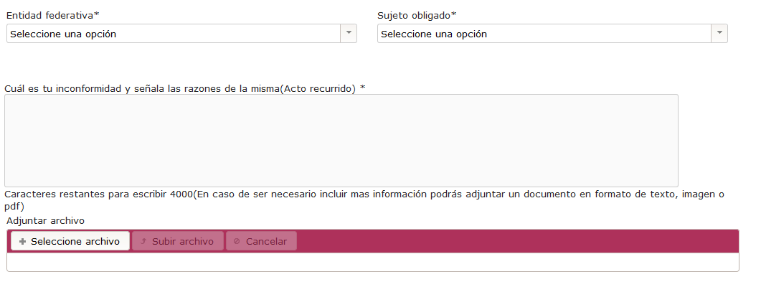
SISTEMA DE COMUNICACIÓN ENTRE ORGANOS GARANTES Y SUJETOS OBLIGADOS (SICOM)
Registro del recurso de revisión (5)
Datos del recurso de revisión

Slide 91
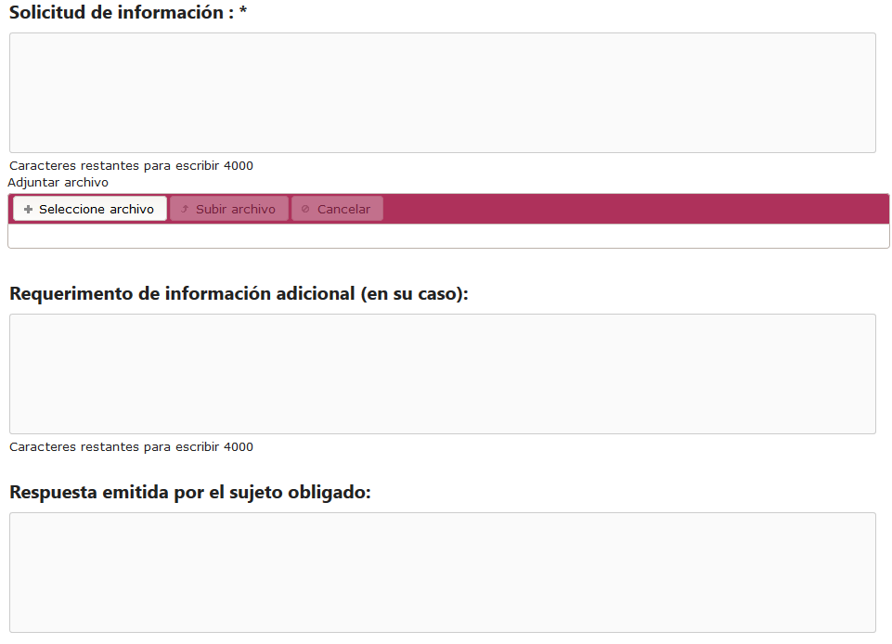
SISTEMA DE COMUNICACIÓN ENTRE ORGANOS GARANTES Y SUJETOS OBLIGADOS (SICOM)
Registro del recurso de revisión (6)
Registro de datos de la solicitud

Slide 92
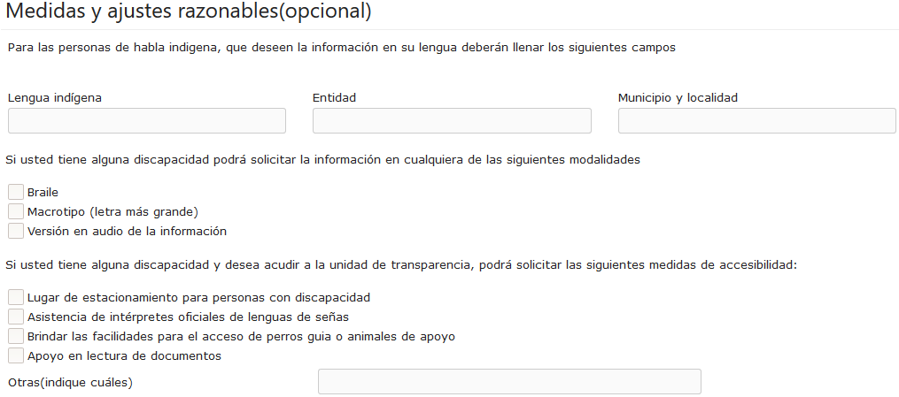
SISTEMA DE COMUNICACIÓN ENTRE ORGANOS GARANTES Y SUJETOS OBLIGADOS (SICOM)
Registro del recurso de revisión (7)

Slide 93
SISTEMA DE COMUNICACIÓN ENTRE ORGANOS GARANTES Y SUJETOS OBLIGADOS (SICOM)
Notificaciones medios de impugnación
!
Rendir alegatos
Atender requerimientos información
Remitir constancias cumplimiento

Slide 94
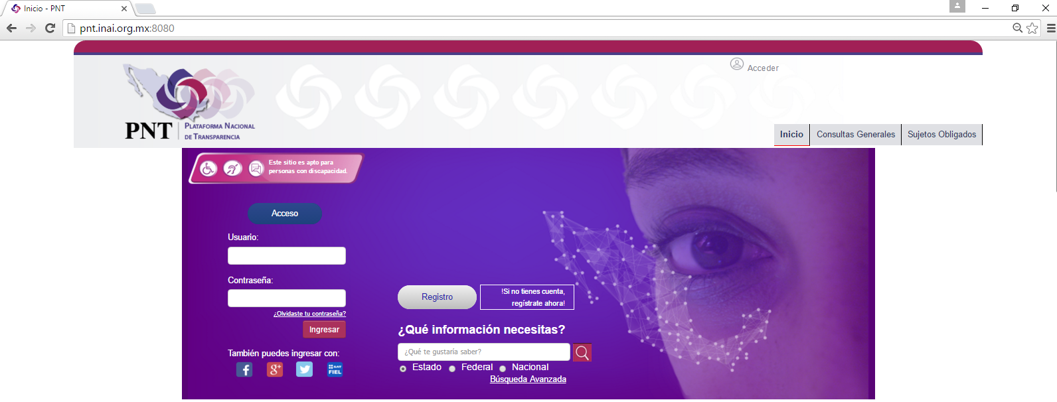
0. Recepción del recurso de revisión (1)
Instalaciones ITEI

Slide 95
0. Recepción del recurso de revisión (2)

Slide 96
SISTEMA DE COMUNICACIÓN ENTRE ORGANOS GARANTES Y SUJETOS OBLIGADOS (SICOM)
Requerimientos a S.O.
Consultas y solicitudes de S.O. a O.G.
Enviar comunicados a los sujetos obligados

Slide 97
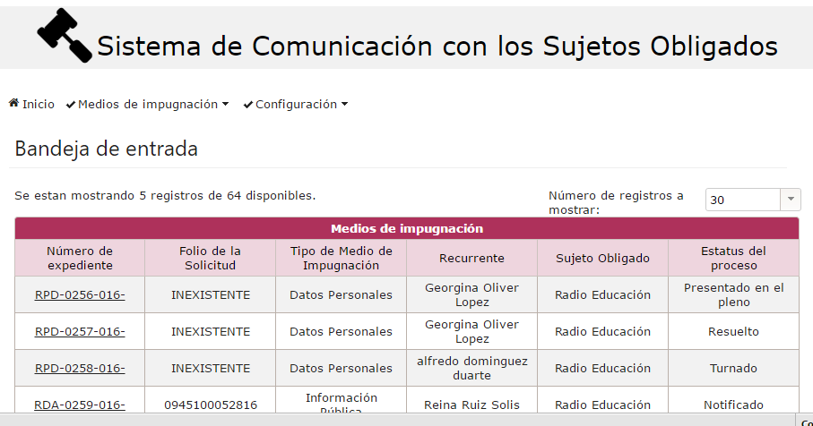
SISTEMA DE COMUNICACIÓN ENTRE ORGANOS GARANTES Y SUJETOS OBLIGADOS (SICOM)

Slide 98
SISTEMA DE COMUNICACIÓN ENTRE ORGANOS GARANTES Y SUJETOS OBLIGADOS (SICOM)
Proceso de comunicado (1)
Establece la comunicación entre los órganos garantes y sujetos obligados.
1. Acciones
Funcionalidad principal:
Creación de comunicados.
Visualización de comunicados mediante bandejas.
2. Administración
Funcionalidad principal:
Administración de grupos.
3. Consultas
Funcionalidad principal:
Reportes.

Slide 99
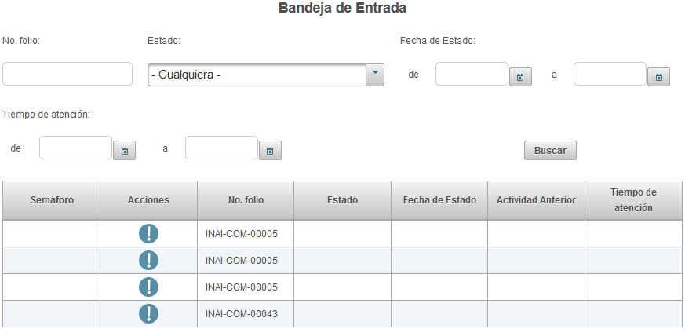
SISTEMA DE COMUNICACIÓN ENTRE ORGANOS GARANTES Y SUJETOS OBLIGADOS (SICOM)
Proceso comunicados (2)
Bandeja de entrada
Sujeto Obligado

Slide 100
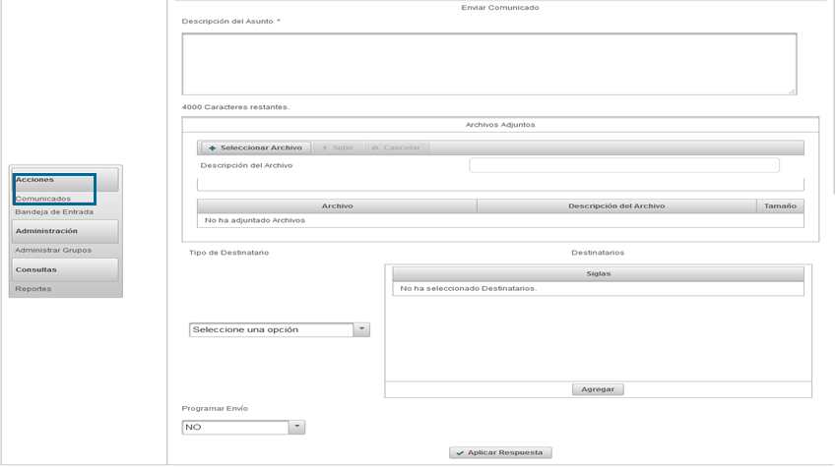
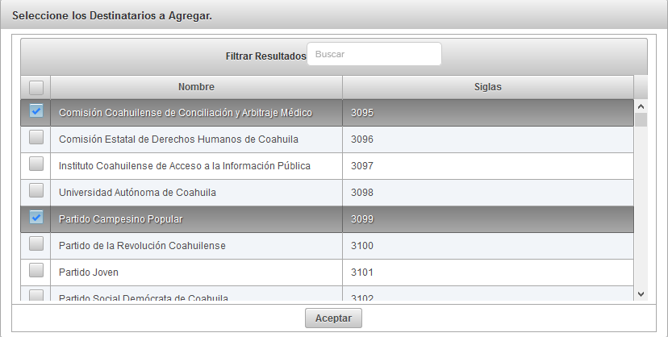
Proceso de comunicado (3)
Enviar comunicado (1)

Slide 101
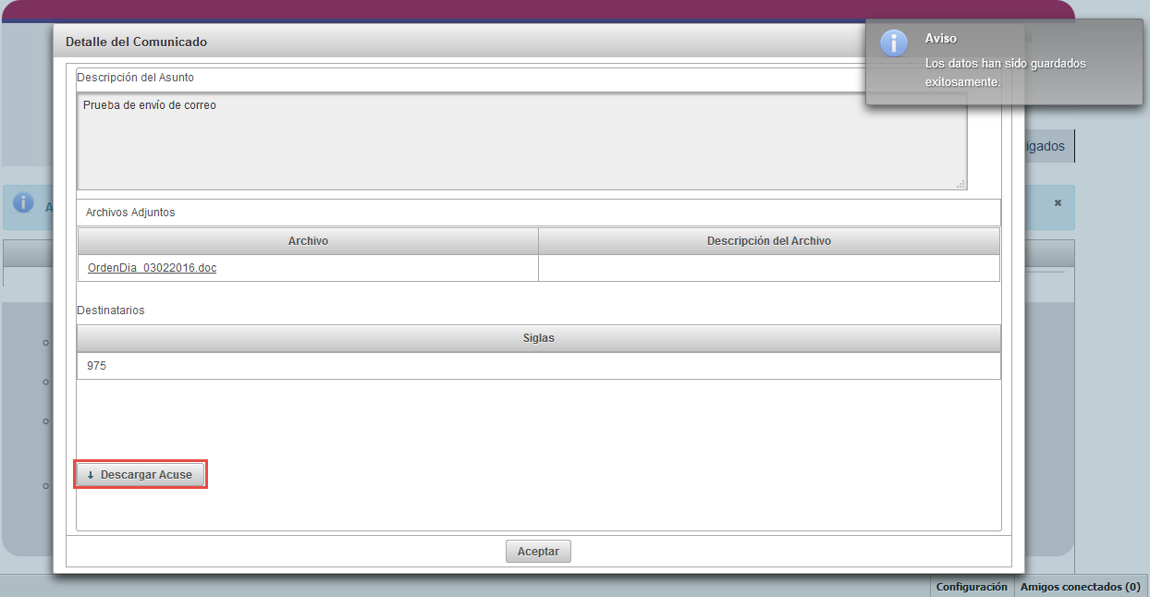
Proceso de comunicado (4)
Enviar comunicado (2)

Slide 102
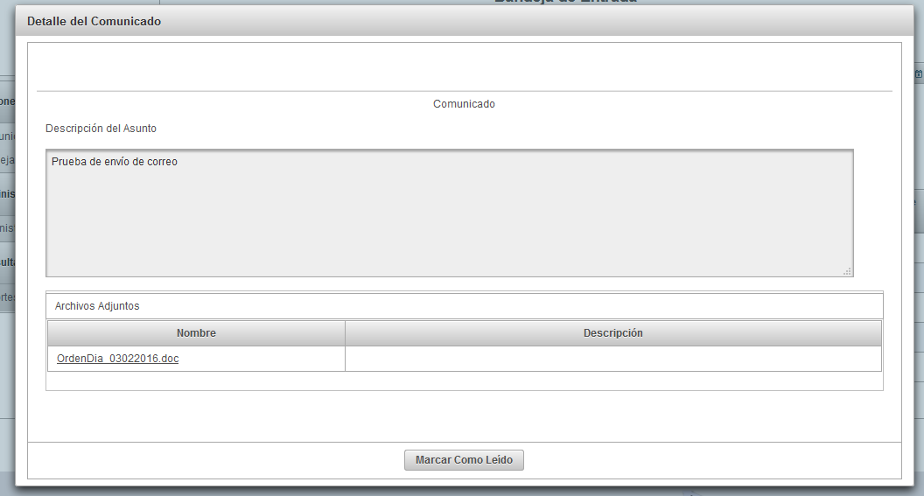
Proceso de comunicado (5)
Recepción del comunicado (3)
Sujeto Obligado

Slide 103
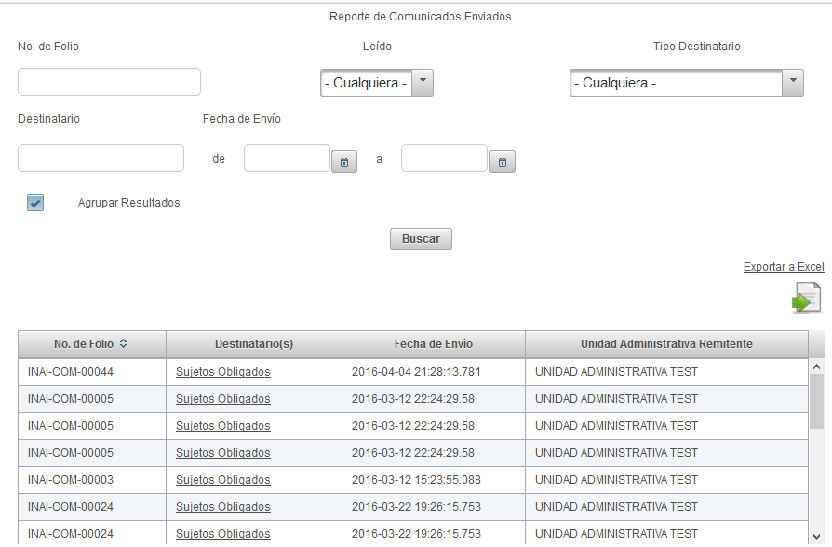
Proceso de comunicado (6)
Reportes

Slide 104
DAVID REYES URIBE
GRACIAS POR LA ATENCIÓN

